Slide 1



Automatisation de la Gestion des Achats
Presenté par :
CHAKOUR Imad
Jury 1 :
Mme BOUHADDOUR
Parrain de stage :
M. EL HALOUI Omar
Jury 2 :
Mme ELUAHHABI

Slide 2
plan
I. Introduction général
II. Problématique
III. Étude de l'existant
IV. Solution Proposée
V. Conception (UML Diagram)
VI. Technologie utilisé
VII. Réalisation/Démonstration de l'application
VIII. Conclusion général

Slide 3

INTRODUCTION GENERALE

Slide 4
PRESENTATION DU SUJET
L’application a pour objectif de développer un système automatisé pour la gestion des achats au sein de l'OCP Group, en mettant en œuvre des solutions adaptées aux besoins spécifiques de l'entreprise. Ce système est conçu pour moderniser et simplifier la gestion des processus d'achat, de la gestion des acheteurs aux commandes, en passant par les appels d'offres et les fournisseurs.

Slide 5

Étude de l’Existant

Slide 6
Étude de l'Existant
Le département des achats de l'OCP utilise plusieurs outils comme E-achat, G-store, E-invoice, E-supplypurchase, SAP, et Oracle pour optimiser ses processus. Malgré cette digitalisation, des tâches essentielles telles que la recherche des commandes et la gestion des avenants restent manuelles, créant des inefficacités et ralentissant les opérations.

Slide 7
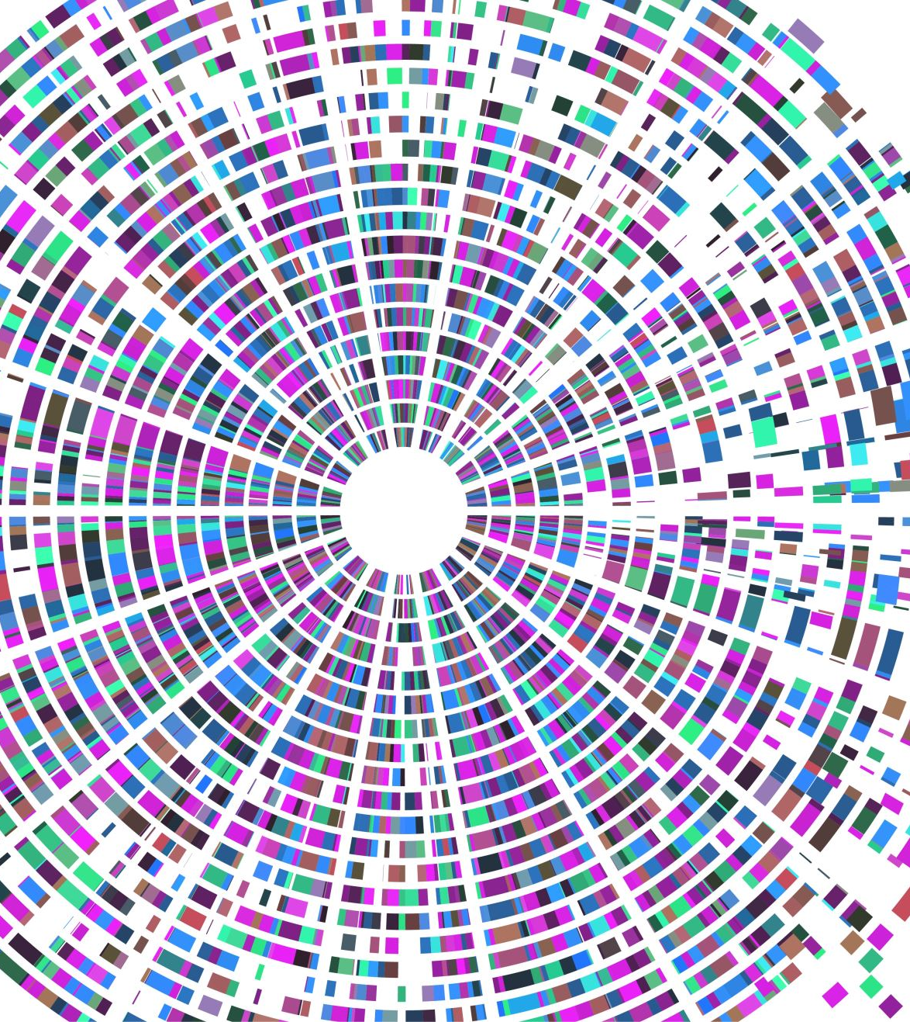
Problématique

Slide 8
Problématique
Le défi principal est l'intégration limitée des outils numériques. Bien que des solutions comme SAP et Oracle soient en place, la gestion manuelle des commandes persiste, entraînant des retards et des risques d'erreurs, nécessitant une automatisation plus poussée pour améliorer la productivité.

Slide 9
Solution Proposée
L’ application web simplifie et automatise la gestion des commandes, avenants et fournisseurs au sein du département des achats de l'OCP. Avec une interface intuitive, elle permet de suivre et rechercher les commandes en temps réel, tout en s'intégrant aux systèmes existants comme SAP et Oracle. Elle vise à réduire les tâches manuelles et à améliorer l'efficacité.

Slide 10
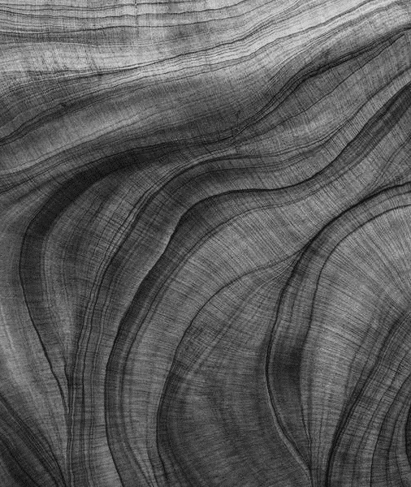
Conception
(Diagram UML)

Slide 11
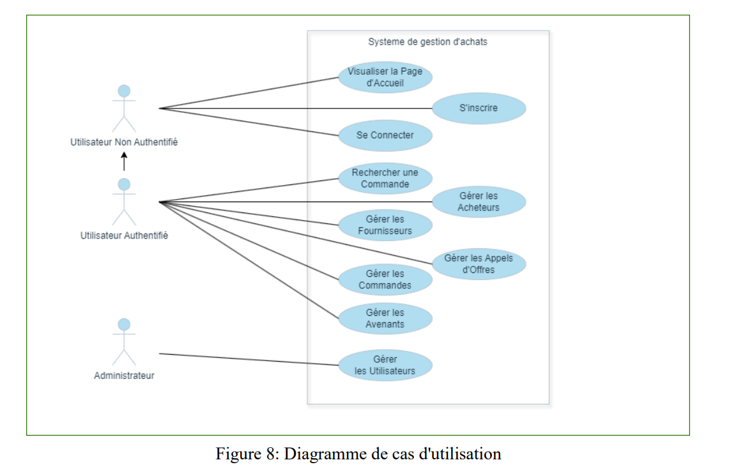
Diagramme de cas d’utilisation
Ce diagramme de cas d'utilisation illustre les principales interactions entre les acteurs et le système de gestion d’achat

Slide 12
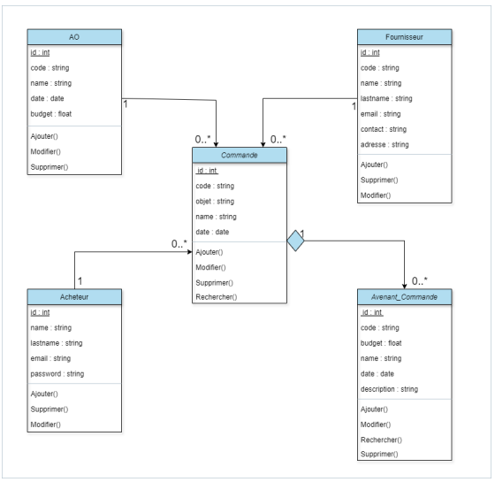
Diagramme de classe
Ce diagramme de classe représente les principales entités et leurs relations dans le système de gestion d’achat

Slide 13
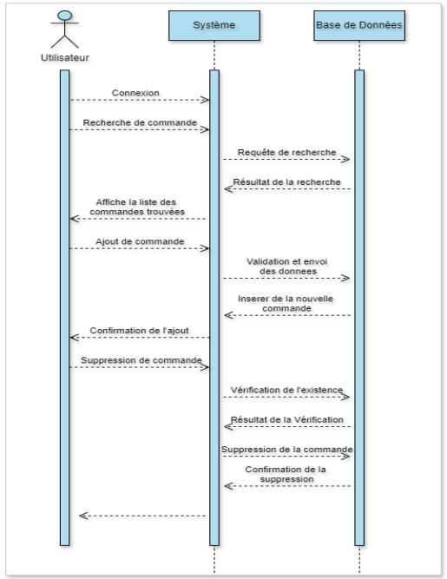
Diagrammme de séquence
Le diagramme de séquence illustre les interactions entre les objets pour les opérations de connexion, recherche, ajout, et suppression de commandes.

Slide 14

Technologie utilisé

Slide 15


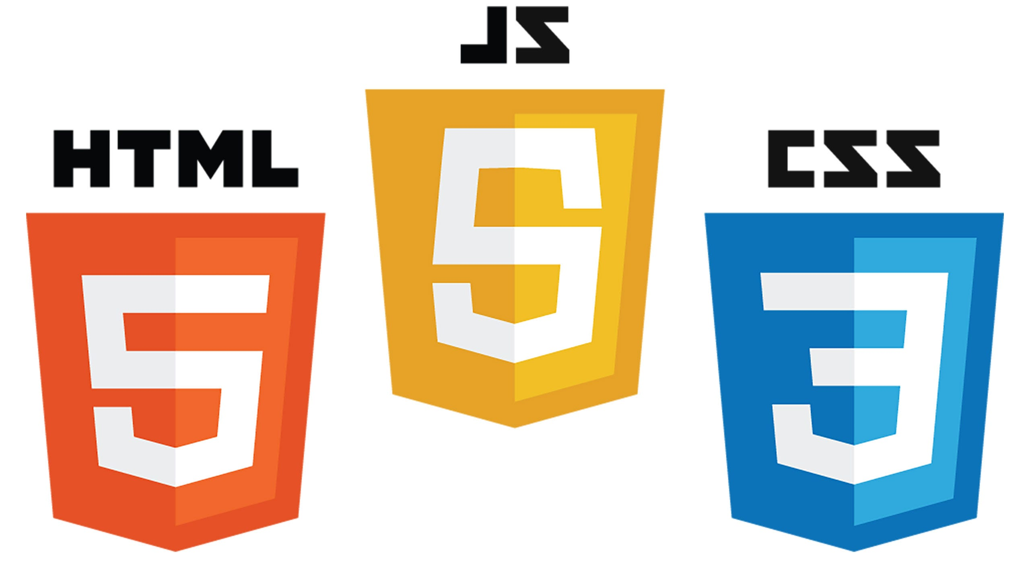
Technologie utilisé
Le développement de l'application utilise des technologies modernes comme Fast API pour le back-end, PostgreSQL pour la base de données, et HTML/CSS avec JavaScript pour le front-end. Le processus de développement a inclus des phases d'analyse des besoins, de conception, de codage et de tests

Slide 16

REALISATION & demonstration

Slide 17

Conclusion général
.

Slide 18
Conclusion général
Cette application offre une solution moderne aux défis du département des achats, améliorant la gestion des commandes et la productivité. Des améliorations futures sont prévues pour enrichir les fonctionnalités et répondre aux besoins évolutifs de l'OCP.

Slide 19
Merci

